Slide 1
Análise de sentimentos sobre Twitters - Artigo
Estado atual - julho 2021

Slide 2
Artigo proposto
Resultado dos twitters classificados dado o conjunto de interesse
Twitters
positivios
Twitters
Classificador
de
sinal
Função de sentimento
Twitters
negativos
Dois conjuntos de interesse:
- Twitters de dose fixa combinado
- Twitters de medicamentos separados

Slide 3
Artigo proposto

Slide 4
Roberto
Atividades Aluno:
Aluno vai trabalhar com a base de dados do Twitter (mongoDB). Caso for necessário, rodar script para obter novos twitters.
Vai gerar os Excel ou o melhor formato para Luciana rotular os Twitters
Já temos um conjunto rotulados. Olhar esses twitters e definir scripts para filtrar possíveis sinais.

Slide 5
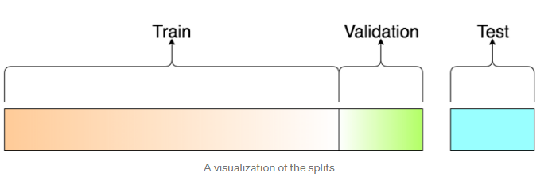
Roberto
6000
2000
2000
Atividades:
Selecionar Twitters como ruído e classificar como positivo ou negativo
No total temos 10,000 twitters que devemos rotular.
Para não gerar os dados enviesados precisamos manter o seguinte foco:
Treino: 3000 ruídos e 3000 sinais
Validação: 1000 ruídos e 1000 sinais
Teste: 1000 ruídos e 1000 sinais
Observação: Se o especialista gastar 30 segundos em média para classificar cada Twitters temos que ele precisa: 30 * 10,000 = 300,000 segundos ou aproximadamente 83 horas.

Slide 6
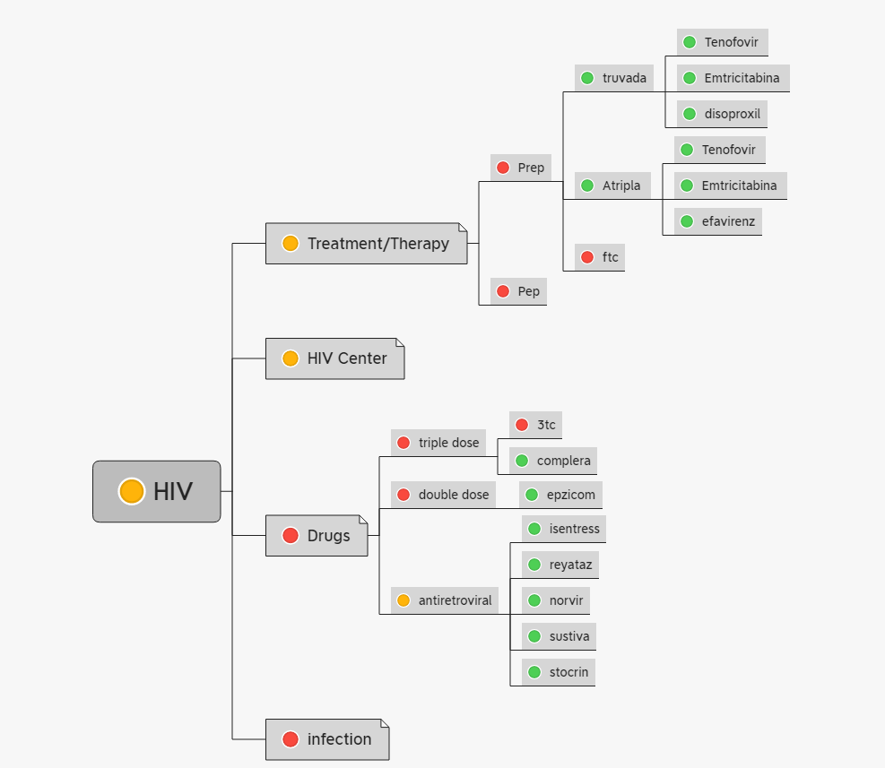
Roberto
- "#peptreatmentinmalviyanagar or (pep treatment malviyanagar) OR (pep malviyanagar)"
- "#pepcenterforhiv OR (pep center for hiv) "
- "#pephivcenter OR (pep center hiv)"
"#pepandprep OR (pep prep) OR ((pep OR prep) treatment)"
"#prep (hiv OR treatment)"
"#truvada OR truvada"
"#atripla OR atripla"
"#ftc OR (ftc treatment) "
- "#pep (hiv OR treatment)"
- "#pepforhiv OR (pep hiv)"
- "#pepforearlyhiv OR (pep for early hiv) or (pep hiv)"
- "#pepindelhi OR (pep delhi)"
- "#peptreatment OR (pep treatment)"
- "#complera OR complera"
- "(#3tc OR 3tc) (hiv OR treatment)"
- "#tripletherapy OR (triple therapy)"
"#epzicom OR epzicom"
- "#isentress OR isentress"
- "#reyataz OR reyataz"
- "#norvir OR norvir"
- "#sustiva OR sustiva"
- "#stocrin OR stocrin"
- "#hivinfection OR (hiv infection)"
- "#hivtreatment OR hivtreatment OR (hiv treatment)"
- "#anti OR anti (hiv OR treatment)"
- "#viread OR viread"
- "#livingwithaids OR (living aids)"
- "#NormalizingHIVChallenge OR (Normalizing HIV Challenge)"
- "#pepforealryexposer OR (pep real exposer)"

Slide 7
Allan
Atividades Aluno:
Aluno vai trabalhar os textos do Twitter. Identificar padrões de formatação de texto. Erros encontrados de codificação. Trabalhar com identificações de emojs.
Trabalhar com pré-processamento do texto.
Verificar features

Slide 8
Altobelli
Trabalhar no classificador de sinais.
No estado atual, apenas temos implementado o SVM
Analisar features.

Slide 9
Lucio
Atividades Aluno:
Trabalhar com a função de sentimento.
comparar acurácia das funções de sentimento
Atualizar tabela de nomes usada pela função de sentimento

Slide 10
Lucio
Códigos dos algoritmos
https://github.com/thisandagain/sentiment/
https://github.com/cjhutto/vaderSentiment
https://darenr.github.io/afinn/

